Slide 1
计组第五章习题（共26分）

Slide 2
计组第五章习题
1.(1分)下列几种存储器中，CPU不能直接访问的是（）
A.硬盘 B.内存 C.Cache D.寄存器
答案：A

Slide 3
计组第五章习题
2.(1分)用海明码对长度为8位的数据进行检错纠错时，若能纠正一位错，则校验位数至少为_______位
2^{p}≥(p+d+1); d=8; p=4;
答案：4

Slide 4
计组第五章习题
3.(3分)假定某5路组相联Cache（初始全空）使用最近最少用(LRU)替换算法，假定主存中的6块 {1,2,3,4,5,6} 同时映射到Cache同一组中，对于地址流“1,2,4,3,5,4,6,4,5,2,1,6” Cache该组的命中次数是________，最后一个地址(‘6’)请求结束后Cache的该组中存的五位地址是_________，此时若再次出现缺失，即将被替换的地址是________
1 miss
2 1 miss
4 2 1 miss
3 4 2 1 miss
5 3 4 2 1 miss
4 5 3 2 1 hit
6 4 5 3 2 miss
4 6 5 3 2 hit
5 4 6 3 2 hit
2 5 4 6 3 hit
1 2 5 4 6 miss
6 1 2 5 4 hit
答案： 5； 6 1 2 5 4 ；4

Slide 5
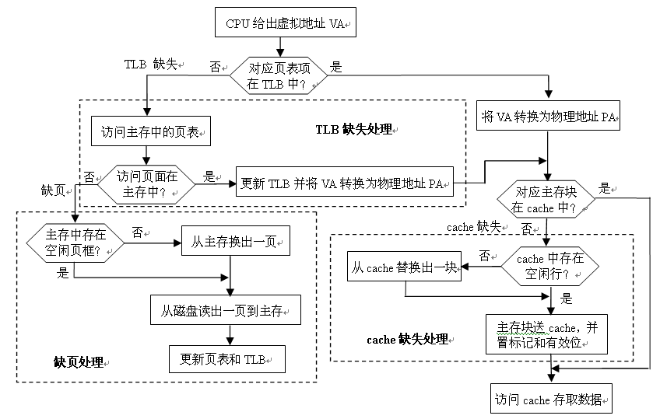
计组第五章习题
4.简答(3 分):
简述CPU访存过程（"磁盘-主存-cache"），要求考虑全部情况。

Slide 6
计组第五章习题
4.简述CPU访存过程（"磁盘-主存-cache"），要求考虑全部情况。
参考答案：CPU计算出VA去TLB中寻找，如页表项在TLB中，VA转换为PA并访问cache存取数据，如发生cache缺失则要从主存中寻找并替换；如果TLB缺失，则去页表中查找并更新TLB并转化VA访问cache，如果页表中也不存在，则做缺页处理（读磁盘替换主存）。

Slide 7
计组第五章习题
5.计算题(共9分)
某计算机主存地址有28位，按字节编址，其数据Cache有8行，行长（块大小）为64 B。
5.1（3分）若该Cache采用直接映射方式，则该数据Cache的总容量为多少？
5.2（4分）若该Cache采用直接映射方式，则主存地址为3200（十进制）的主存块对应的Cache行号多少？若采用二路组相连又是多少？
(提醒：主存/cache块号都从0开始)
5.3（2分）若该Cache采用直接映射方式，求该Cache块的数据有效率？若采用四路组相连方式呢？

Slide 8
计组第五章习题
5.计算题(共9分)
某计算机主存地址有28位，按字节编址，其数据Cache有8行，行长（块大小）为64 B。
5.1（3分）若该Cache采用直接映射方式，则该数据Cache的总容量为多少？
答案：
字节偏移：6 bits
索引：3bits
标记：28-3-6=19 bits
8*(1+19+64*8)=4256 bits

Slide 9
计组第五章习题
5.计算题(共9分)
某计算机主存地址有28位，按字节编址，其数据Cache有8行，行长（块大小）为64 B。
5.2（4分）若该Cache采用直接映射方式，则主存地址为3200（十进制）的主存块对应的Cache行号多少？若采用二路组相连又是多少？
(提醒：主存/cache块号都从0开始)
答案：
直接映射:
3200/64=50
50mod8=2 行号2
二路组相连：
50mod4=2 行号4或5

Slide 10
计组第五章习题
5.计算题(共9分)
某计算机主存地址有28位，按字节编址，其数据Cache有8行，行长（块大小）为64 B。
5.3（2分）若该Cache采用直接映射方式，求该Cache块的数据有效率？若采用四路组相连方式呢？
答案：
64*8/(1+19+64*8)=96.24%

Slide 11
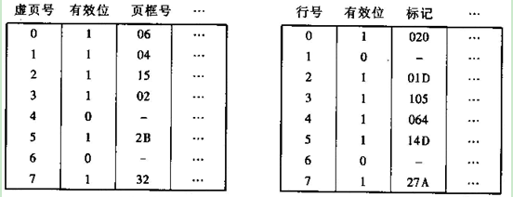
计组第五章习题
6.综合题(共分)
某计算机存储器按字节编址，虚拟地址空间大小为16 MB，主存（物理）地址空间大小为1 MB，页大小为4 KB；Cache采用直接映射方式，共8行；主存与Cache之间交换的块大小为32 B。系统运行到某一时刻时，页表的部分内容和Cache的部分内容的示意图分别如下图左、右所示，图中页框号（物理页号）及标记字段的内容为十六进制形式。
请回答下列问题。
(1)(2分)虚拟地址共有几位，哪几位表示虚页号？物理地址共有几位，哪几位表示页框号（物理页号）？
(2)(3分)使用物理地址访问Cache时，物理地址应划分成哪几个字段？要求说明每个字段的位数及在物理地址中的位置。
(3)(4分)虚拟地址001C60(H)所在的页面是否在主存中？若在主存中，则该虚拟地址对应的物理地址是什么？访问该地址时是否Cache命中？要求说明理由。

Slide 12
计组第五章习题
6.综合题(共9分)
某计算机存储器按字节编址，虚拟地址空间大小为16 MB，主存（物理）地址空间大小为1 MB，页大小为4 KB；Cache采用直接映射方式，共8行；主存与Cache之间交换的块大小为32 B。系统运行到某一时刻时，页表的部分内容和Cache的部分内容的示意图分别如下图左、右所示，图中页框号（物理页号）及标记字段的内容为十六进制形式。
请回答下列问题。
(1)(2分)虚拟地址共有几位，哪几位表示虚页号？物理地址共有几位，哪几位表示页框号（物理页号）？
答案：
24bits；
24-12=12bits；高12位；
20bits；
20-12=8bits；高8位；

Slide 13
计组第五章习题
6.综合题(共9分)
某计算机存储器按字节编址，虚拟地址空间大小为16 MB，主存（物理）地址空间大小为1 MB，页大小为4 KB；Cache采用直接映射方式，共8行；主存与Cache之间交换的块大小为32 B。系统运行到某一时刻时，页表的部分内容和Cache的部分内容的示意图分别如下图左、右所示，图中页框号（物理页号）及标记字段的内容为十六进制形式。
请回答下列问题。
(2)(3分)使用物理地址访问Cache时，物理地址应划分成哪几个字段？要求说明每个字段的位数及在物理地址中的位置。
答案：
低5 bit： 块内偏移
中3 bit： 索引
高12bit：标记

Slide 14
计组第五章习题
6.综合题(共9分)
某计算机存储器按字节编址，虚拟地址空间大小为16 MB，主存（物理）地址空间大小为1 MB，页大小为4 KB；Cache采用直接映射方式，共8行；主存与Cache之间交换的块大小为32 B。系统运行到某一时刻时，页表的部分内容和Cache的部分内容的示意图分别如下图左、右所示，图中页框号（物理页号）及标记字段的内容为十六进制形式。
请回答下列问题。
(3)(4分)虚拟地址001C60(H)所在的页面是否在主存中？若在主存中，则该虚拟地址对应的物理地址是什么？访问该地址时是否Cache命中？要求说明理由。
答案：
虚页号001→物理地址04C60
(有效位为1，hit！)
0000 0100 1100 0110 0000
→105 = 04C ?
Miss!

Slide 15
谢谢大家！

